Slide 1
스토리보드
VHF Live 앱 디자인
VHF Live 화면 설계서
미래해양정보기술
2022. 10.
딥씨

Slide 2
VHF Live

Slide 3
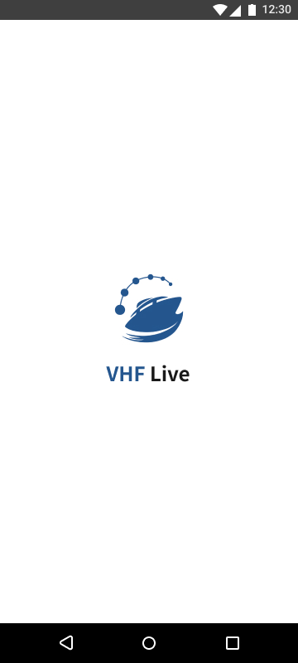
인트로 페이지
딥씨
2022.10.20
Intro
1. 인트로 화면
로고/앱 타이틀 –> 페이지 자동 넘김
Notes:
V0.8
검색 조건 수정 :
> 기간 기준에 제휴종료일, 제휴등록일 추가
> 제휴사 사용여부, 제휴회원 사용여부 조건 추가
> 키워드 검색 기준항목 추가
> 엑셀다운로드 추가

Slide 4
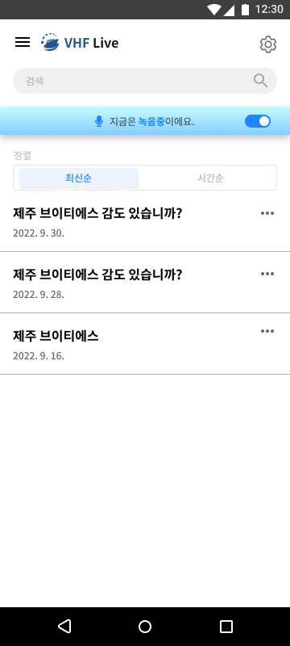
메인 페이지
딥씨
2022.10.20
Home
메뉴 버튼
설정
검색창
상태표시줄
정렬 : 최신순/시간순
파일 리스트
파일 설정 버튼(더보기)
1.
2.
3.
4.
5.
6.
7.

Slide 5
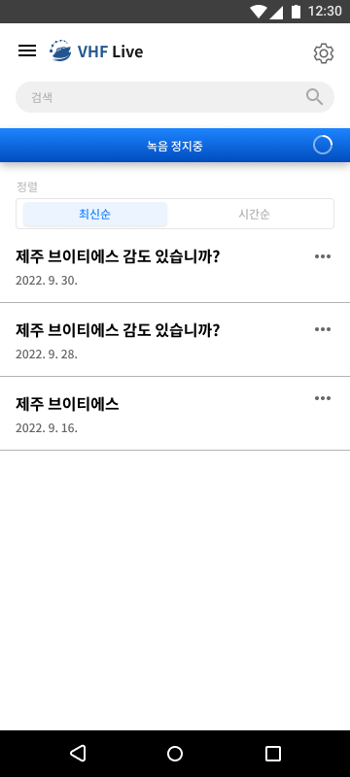
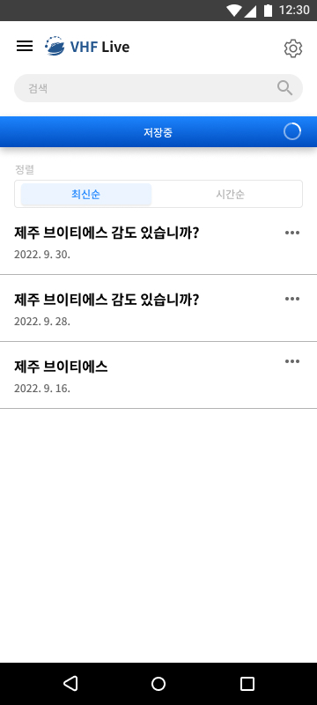
녹음화면
딥씨
2022.10.20
Home
상태표시줄 우측 버튼 클릭 시 자동 파일 저장
상태 메시지 전환
- 녹음중 -> 녹음 정지중 -> 저장중

Slide 6
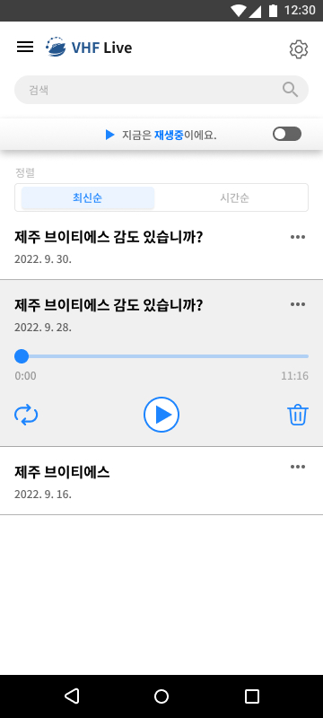
재생 페이지
딥씨
2022.10.20
Home
파일 클릭시 하단 슬라이드로 재생 창 표시
상태 메시지 전환 (재생중)
음성 파일 타임라인
파일 동기화
재생 버튼
휴지통 – 파일 삭제 기능
2.
1.
3.
4.
5.
6.

Slide 7
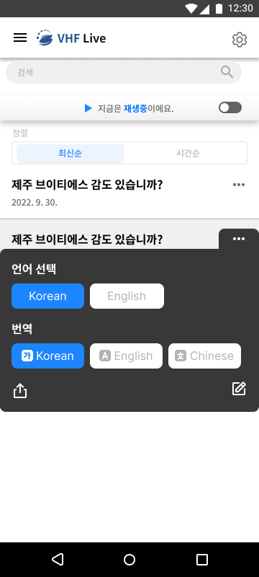
파일 더보기
딥씨
2022.10.20
Home
언어 선택 (한국어/영어)
언어 번역 (한국어/영어/중국어)
공유 버튼
파일 수정 버튼
1.
2.
3.
4.

Slide 8
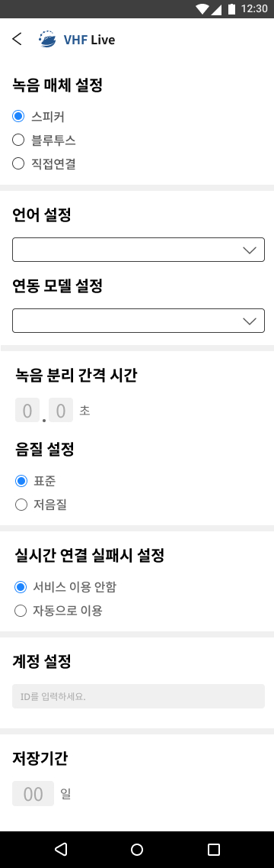
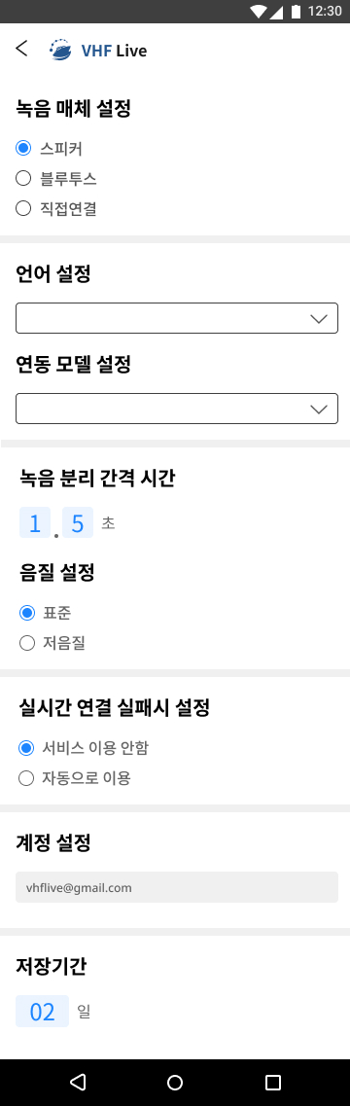
설정
딥씨
2022.10.20
Home -> Setting
설정 버튼 클릭 시 화면 전환
기본값 설정
세로 스크롤 방식
내용 추가 시 세로 스크롤 화면 추가
4. 뒤로가기 버튼 클릭 시 홈 화면으로 전환

Slide 9
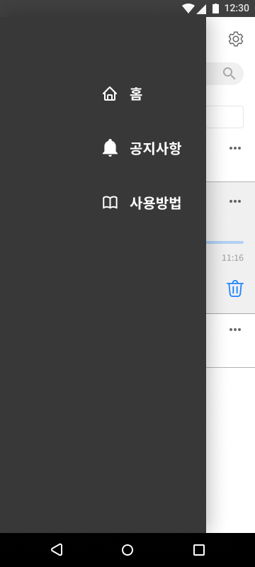
메뉴
딥씨
2022.10.20
Home -> Menu
홈 버튼 -> 메인 화면으로 전환
공지사항
사용방법
1.
2.
3.

Slide 10
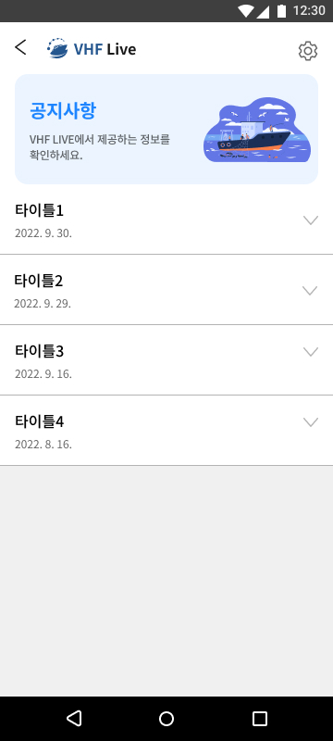
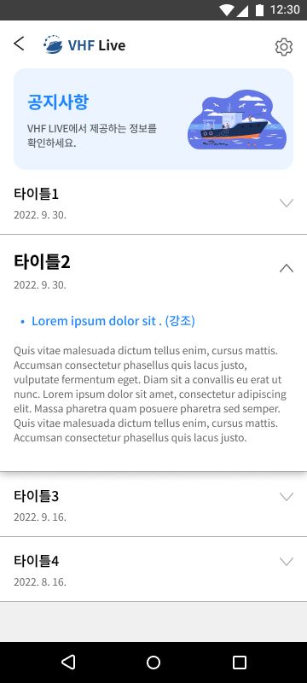
공지사항
딥씨
2022.10.20
Menu -> Notice
공지사항 타이틀(제목)
시간 최신순으로 정렬
하단 슬라이드 버튼
강조할 내용 전개
세부 내용
1.
3.
2.
4.
5.

Slide 11
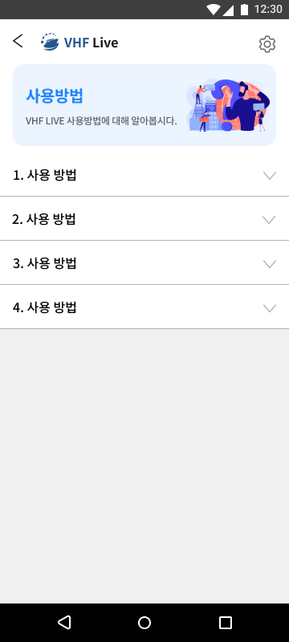
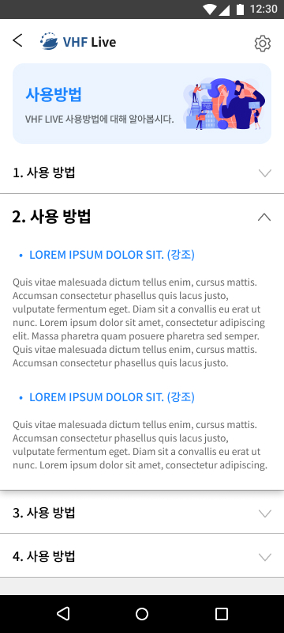
사용 방법 페이지/상세 페이지
딥씨
2022.10.20
Menu -> How to
사용 방법 타이틀(제목)
하단 슬라이드 버튼
강조할 내용 전개
세부 내용
1.
2.
3.
4.

